Slide 1



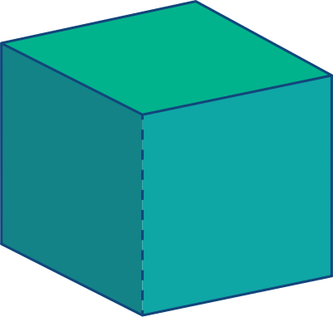

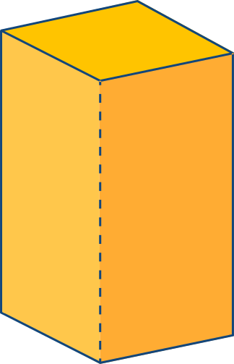

หน่วย
ปริมาตร และน้ำหนัก
ผู้สอน นางสาวสุพรรณษา พุกกะเวส

Slide 2

ปริมาตร และน้ำหนักคืออะไร ?
  การใช้อุปกรณ์วัดความยาว และความกว้างของสิ่งของนั้นๆ
  การชั่งน้ำหนักวัดความหนักของสิ่งของชนิดต่างๆ ของจำนวนน้อยน้ำหนักก็จะน้อย
ของจำนวนเยอะน้ำหนักก็จะเยอะ

Slide 3
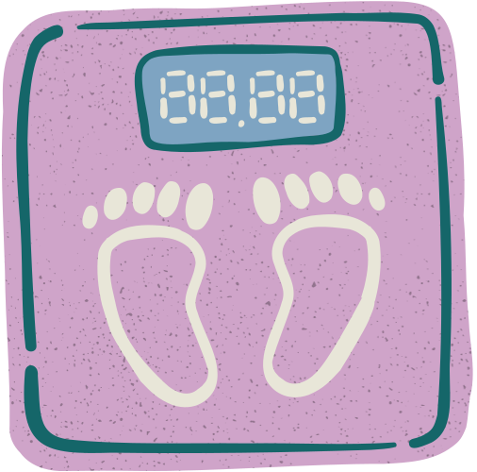
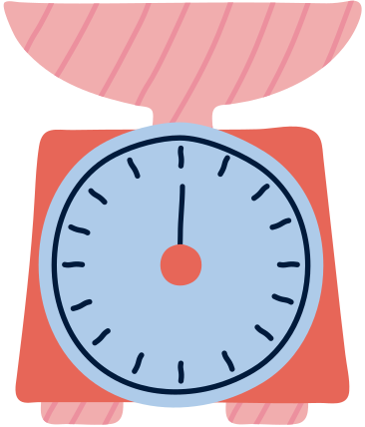

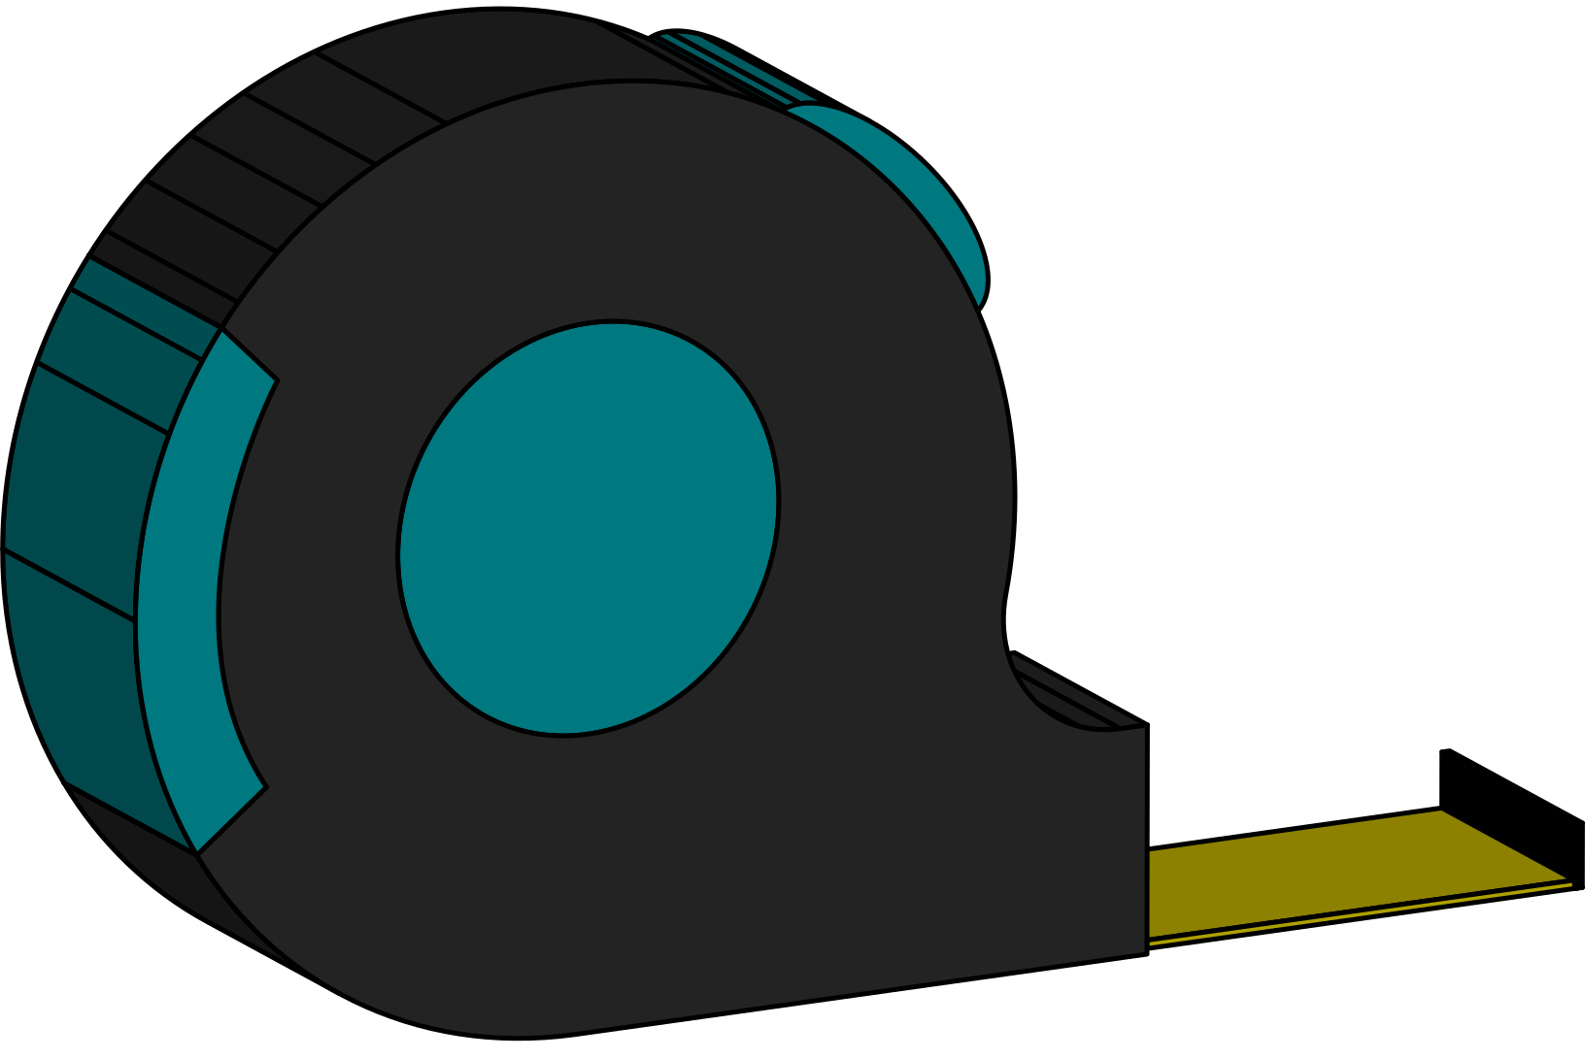
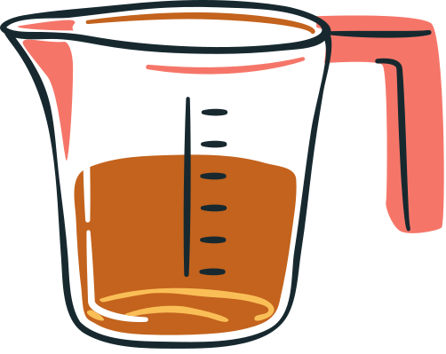
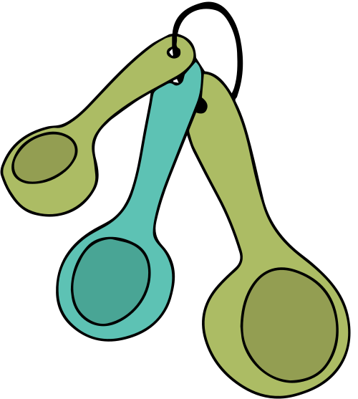

สื่อ อุปกรณ์ชั่งน้ำหนัก
ตราชั่ง
เครื่องชั่งน้ำหนัก
ตราชั่งดิจิตอล
ตลับเมตร
ถ้วยตวง
ช้อนตวง

Slide 4

ชีสชิ้นนี่หนักเท่าไหร่กันนะ ?
1

Slide 5

ของที่เราใช้ทุกวันจะน้ำหนักเท่าไหร่นะ ?
2
4

Slide 6



ขวดนี้ หนักกี่โล ?
1
2
3

Slide 7
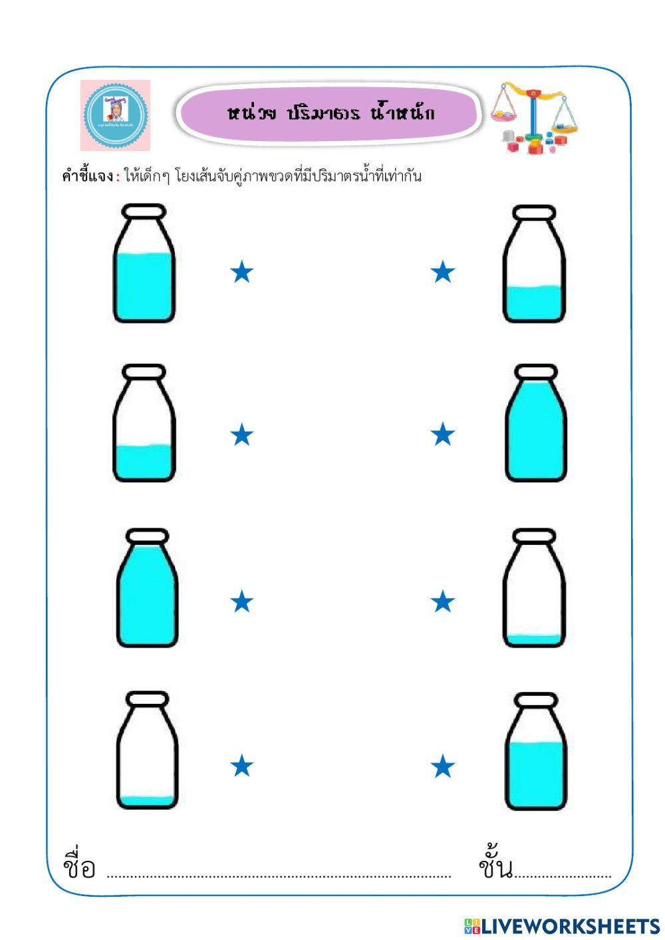
ใบงาน

Slide 8
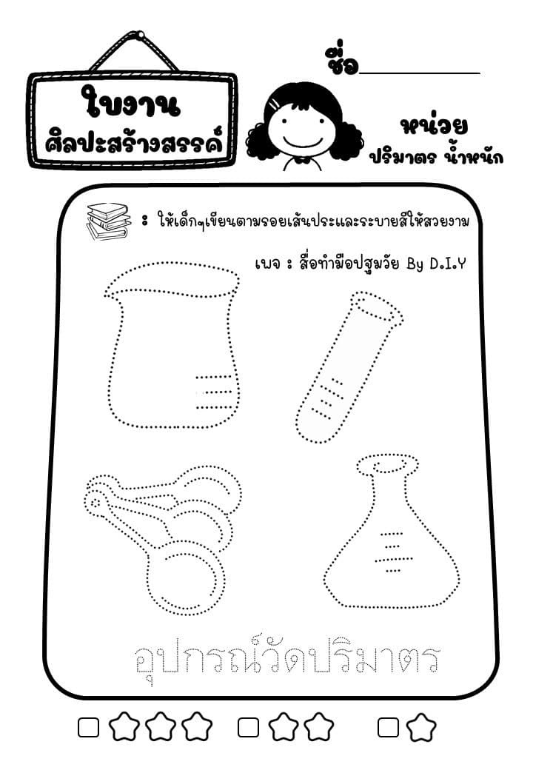
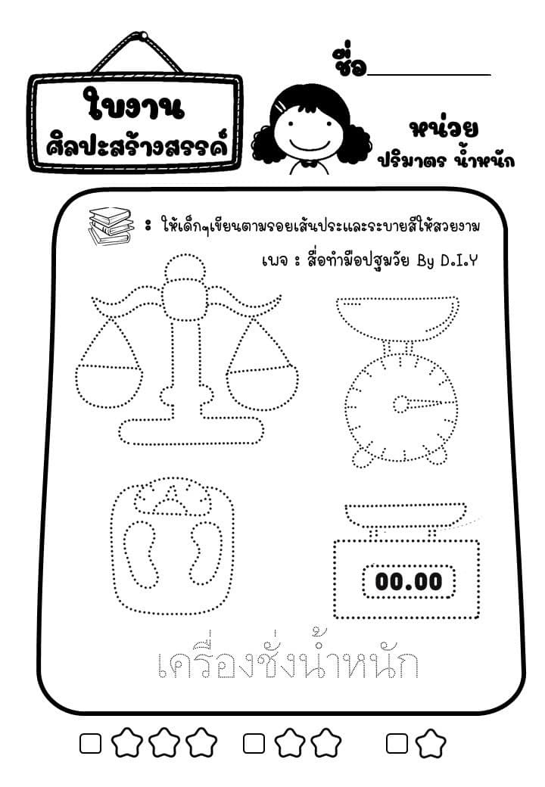
ใบงาน

